Slide 1

Урок: Русский язык.
Форма проведения:
«Гостеприимное кафе».
Учитель начальных классов
ГБОУ РФМЛИ
Чувилкина Е.Ю.
г.Владикавказ

Slide 2
Тема:
Мягкий знак на конце слов после шипящих.

Slide 3
Алгоритм
«Правописание мягкого знака после шипящих»
Определяю часть речи
глагол
имя существительное
имя прилагательное
наречие

Slide 4
Алгоритм
«Правописание мягкого знака после шипящих»
Определяю часть речи
глагол
имя существительное
имя прилагательное
наречие
пишем ь
НЕ пишем ь
пишем ь
определяем склонение
исключения: уж, замуж, невтерпёж
1,2 скл.-
НЕ пишем ь
3 скл.-
пишем ь

Slide 5

ПОРЧА -
1. портить - приводить в негодность; делать плохим.
2. В старых народных представлениях: болезнь, напущенная злой ворожбой, тем, кто хотел сглазить кого-нибудь.

Slide 6
Тест:
Записывайте в строчку номера слов, в которых надо писать ь
А). 0 – мяч.
1 – хорош.
2 – печ.

Slide 7
Б). 0 – реч.
1 – калач.
2 – грач.

Slide 8
В). 0 – багаж.
1 – могуч.
2 - вскач.

Slide 9
Г). 0 – рисуеш.
1 – трескуч.
2 – (желаю) удач.

Slide 10
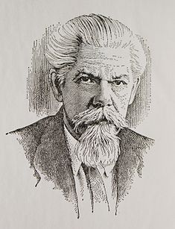
Сергей Иванович Ожегов

Slide 11
Список использованной литературы и интернет ресурсов:
В.Волина. «Учимся играя».- Москва, «Новая школа», 1994г. https://slovarozhegova.ru/word.php?wordid=22785 – словарь Ожегова онлайн. https://likbez24.ru/index.php/orfografija/item/210-mjagkij-znak-posle-shipjashhih-na-konce-slov https://urok.1sept.ru/%D1%81%D1%82%D0%B0%D1%82%D1%8C%D0%B8/538537/ https://infourok.ru/material.html?mid=40638 https://nsportal.ru/nachalnaya-shkola/russkii-yazyk/2013/02/11/urok-prezentatsiya-russkogo-yazyka-4-klass-tema-myagkiy http://www.aforism.su/71_5.html

